Slide 1

CHÀO MỪNG CÁC CON
ĐẾN VỚI TIẾT TOÁN

Slide 2

Toán
Luyện tập chung (trang 75)

Slide 3

Yêu cầu cần đạt
- Ôn tập tính cộng, trừ (có nhớ) trong phạm vi 100.
- Vận dụng được kiến thức, kĩ năng tính cộng, trừ đã học vào giải quyết một số tính huống gắn với thực tế.
- Phát triển các năng lực toán học.

Slide 4


















Luyện tập

Slide 5
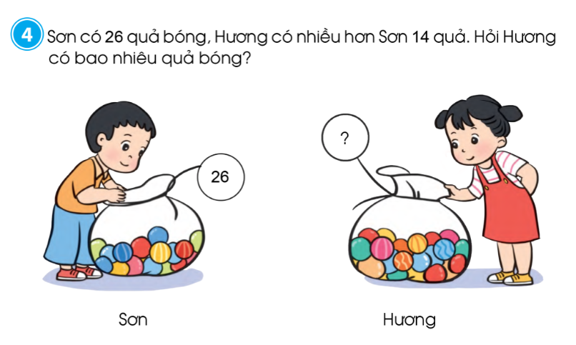

Slide 7
Tóm tắt
Sơn :
Hương :
……………….
…………….
? ………………
Bài giải
…………………….là:
…………= ….. (…….)
Đáp số: ……….

Slide 8
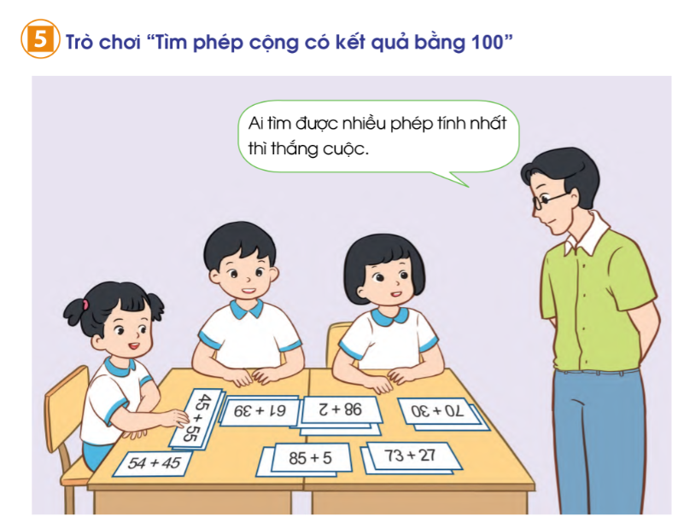

Slide 9
Trong bức tranh, các phép tính có tổng bằng 100
45 + 55
61 + 39
70 + 30
73 + 27
98 + 2
Con tìm thêm các phép tính có tổng bằng 100
10 + 90
19 + 81
……
……
……
……
……
……

Slide 10
DẶN DÒ
Xem bài Ki – lô - gam (trang 76).

Slide 11

Tạm biệt và hẹn gặp lại các con
trong các tiết học sau nhé!

